Slide 1
Le raisonnement logique
Mathématiques 20-2
Chantal Goudreau
Le jeudi 8 décembre 2011

Slide 2

BIENVENUE !
5e et dernière session
CHANTAL GOUDREAU
ENSEIGNANTE
ÉCOLE MAURICE-LAVALLÉE
EDMONTON, AB
cgoudreau@centrenord.ab.ca

Slide 3
ET VOUS?

Slide 4
Objectifs
Se familiariser avec le nouveau programme et ses changements
Apprendre des nouvelles stratégies, des activités, des idées…
Partager nos expériences
Garder un esprit ouvert

Slide 5
Le programme d’études
Quatrième thème : Le raisonnement formel
RAG Appliquer les principes du raisonnement mathématique pour résoudre des problèmes et justifier les solutions.
RAS: L’élève devra…
4.1 Distinguer entre le raisonnement inductif et le raisonnement déductif.
4.2 Expliquer des mots tels que « et », « ou » et « non » et les appliquer pour résoudre des problèmes.
4.3 Utiliser des exemples et des contre exemples pour analyser des conjectures.
4.4 Distinguer entre la proposition « si... alors », sa réciproque et sa contre-proposition.
4.5 Prouver des énoncés mathématiques, en utilisant le raisonnement direct dans diverses situations.
RAG: Développer le sens du nombre et le raisonnement logique.
RAS: L’élève devra…
1. Analyser et prouver des conjectures à l’aide du raisonnement inductif et déductif pour résoudre des problème.
2. Analyser des casse-tête et des jeux comportant le raisonnement spatial à l’aide de stratégies de résolution de problèmes.
3. Résoudre des problèmes comportant des opérations sur des radicaux numériques et algébriques (limité aux racines carrées).
4. Résoudre des problèmes comportant des équations contenant des radicaux (limité aux racines carrées ou aux racines cubiques).
Maths 20 Pures
Maths 20-2

Slide 6
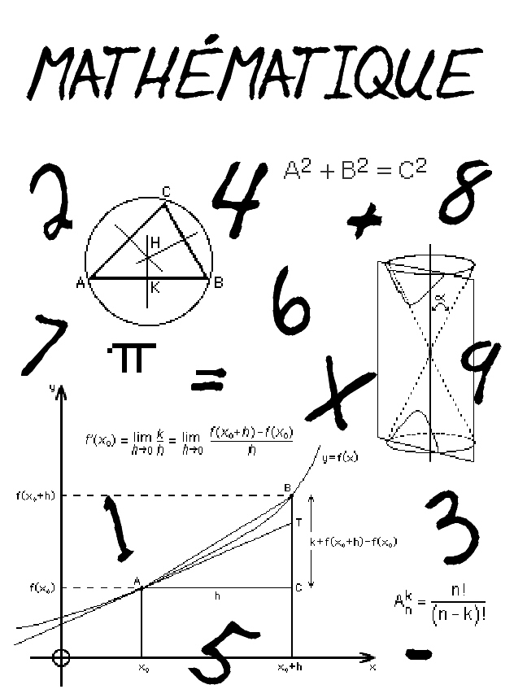
Vocabulaire
Conjecture
Raisonnement inductif
Contre-exemple
Preuve
Généralisation
Raisonnement déductif

Slide 7
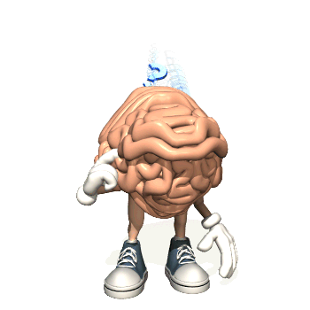
Concepts clés
Formuler des conjectures
Comparer le raisonnement inductif et déductif
Résoudre des problèmes impliquant le raisonnement inductif et déductif
Trouver et corriger des erreurs dans les solutions de casse-têtes ou jeux

Slide 8
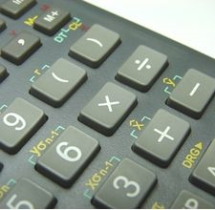
Concepts clés
Radicaux forme entière vs forme composée
Opérations sur les radicaux pour simplifier
Rationaliser le dénominateur
Restriction sur la variable d’un radical
Trouver les racines d’une équation ayant radicaux (algébriquement)
Comprendre les racines étrangères
Résolution de problèmes
Notes:
Ressemblent aux objectifs de Maths 20-1 (algèbre et nombre)

Slide 9
La raison du raisonnement
la plupart de nos élèves n’ont pas les outils nécessaires à devenir des mathématiciens
en parallèle avec l’acquisition des concepts, les élèves doivent comprendre les processus mathématiques: résoudre des problèmes, communiquer leurs idées, raisonner au travers des situations mathématiques, prouver des conjectures, établir des liens entre et parmi les concepts mathématiques et finalement représenter leurs pensées mathématiques
seul le développement du contenu n’offre pas aux élèves les procédés requis pour explorer, exprimer et appliquer le contenu
nous faisons face au défi de développer parmi nos élèves non seulement une compréhension du contenu mais aussi une boîte à outil des procédés mathématiques
Notes:
Même en ayant une compréhension profonde des concepts mathématiques, la plupart de nos élèves n’ont pas les outils nécessaires à devenir des mathématiciens

Slide 10
Le raisonnement et la logique
Le raisonnement est l’outil de travail essentiel en mathématiques
Science qui enseigne à raisonner juste. Les règles de la logique.
Émettre des conjectures
Critiquer ou justifier une proposition
Construire et exploiter des concepts et processus mathématiques
Réaliser des preuves et des démonstrations
Notes:
Le raisonnement est l’outil de travail essentiel du mathématicien. C’est sur le raisonnement que les Grecs ont bâti les mathématiques. Un raisonnement, c’est une démarche portant sur des objets mathématiques et qui, à partir de propriétés initiales reconnues comme évidentes ou acceptées comme telles, les axiomes, conduit à établir leurs propriétés par un enchaînement logique. Les résultats obtenus servent de base pour de nouveaux raisonnements. C’est ainsi que se construit l’édifice des mathématiques, c’est l’héritage des Grecs.

Slide 11

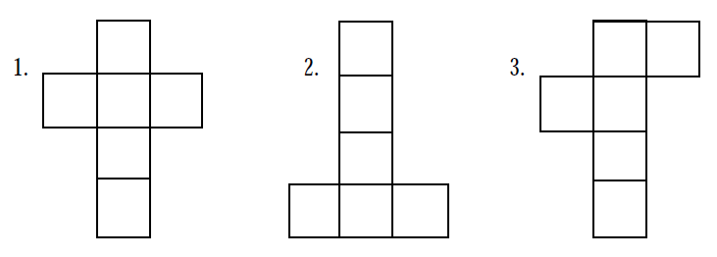
Comment raisonner?
J’ai six pièces de monnaie qui valent en tout 0,42 $. Quelles sont les pièces que j’ai?
Découpez chacun des dessins suivants. Pliez-les pour créer un objet. Quel objet avez-vous créé avec chacun? Créez un arrangement différent pour le même objet.
Notes:
Questions ouvertes, avec plusieurs solutions.
Incite l’élève à passer par un procédé, à trouver une solution sans avoir recours au par cœur.

Slide 12
Les genres de logique
Raisonnement déductif
par exemple, Les abeilles piquent. Le pique des abeilles fait mal. Fais attention aux abeilles.
Raisonnement inductif
par exemple, (addition répétée) 2 + 2+2+2= (multiplication )4 x 2 = 8 (somme)
Raisonnement si…alors
par exemple, si A = B et B = C, alors A = C
Raisonnement syllogistique
par exemple, tous les dalmatiens sont des chiens. Fido est un dalmatien. Alors, Fido est un chien.
Raisonnement comparatif
par exemple, Ian est toujours absent de l’école quand il pleut. Il peut aujourd’hui. Ian sera probably absent aujourd’hui.
Notes:
Utiliser des exemples « non mathématiques » pour comprendre divers raisonnements

Slide 13
Maximiser les forces de nos élèves
Trouver l’ordre à partir des situations complexes (classifier, trouver les séquences, les patrons, les répétitions)
Résoudre des problèmes en analysant et trouvant les étapes de résolution logiquement
Facilement manipuler les nombres
Identifier cause et effet à l’aide de situations communes

Slide 14
Activités divers
Résoudre des casse-têtes et des jeux logiques et mathématiques
Projets de recherche (rassembler des statistiques et ensuite les analyser)
Prendre des mesures et faire des sondages
Découvrir des théories scientifiques et mathématiques
Faire des expériences pour découvrir et comprendre cause et effet
Classifier des objets ou des éléments en utilisant des diagrammes (Venn, arbres, etc)
Utiliser des symboles abstraits et des formules
N’importe quel calculs

Slide 15
Comment appuyer les élèves
leurs pousser à penser aux raisons derrière chaque étape de résolution, chaque calcul, chaque prise de décision
toujours poser des questions qui vont leurs pousser à trouver la solution d’un problème
aider à répondre les questions quoi, pourquoi, quand, où et comment
encadrer les concepts comme cause et effet
illustrer le lien entre les divers leçons apprises, pour qu’ils puissent les assimiler logiquement
aider à reconnaître et se souvenir des patrons (logiques, numériques, mathématiques)
aider à décortiquer leurs apprentissages en plusieurs étapes et aider à identifier les liens entre chaque étape

Slide 16

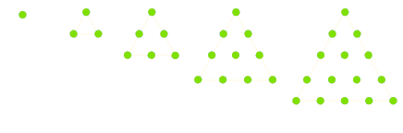
L’enseignement
Commencer à la base
Trouver la régularité avec les images, diagrammes,
Rendre plus complexe et abstrait avec les nombres
1, 4, 9, 16, ? 3, 5, 8, 13, 21, ? 1, 2, 4, 7, ?

Slide 17
Matériaux à utiliser
Casse-têtes et jeux mathématiques
Jeux avec nombres (Sudoku)
Jeux pour ordonnée et faire des séquence
Calculatrices
Instruments de mesure
Image peinture-numéro
Jeux de lettres- anagrammes
Expériences scientifiques

Slide 18
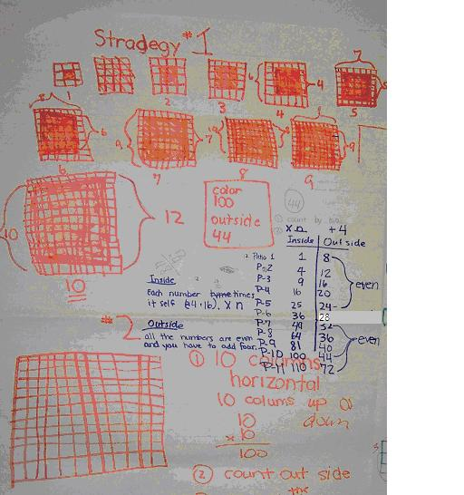
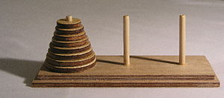

Problèmes logiques en projets
Preuves sur affiches
L’énigme d’Einstein
Tours de Hanoï
Traverser la rivière
Notes:
Poster Proofs
High school math students learn that the most formal method for solving a logic problem are proofs. A proof details the step by step process for logically deducing a conclusion. Students can express their creativity when learning about proofs by creating their own proof poster. Have the students select a topic and create the statement they would like to prove. Students then create a poster that outlines the statements, the conclusion and the reasoning. Hang the posters around the room to show off their artistic work.
Einstein's Logic Puzzle
One of the most classic logic puzzles involves a street with five houses. You are told at the start of the puzzle that each house is a different color. The people that own these homes are from different countries, have different favorite drinks, own a unique pet and smoke a different brand of cigarette. Other forms of the puzzle exist with different variables. You are then given 15 statements that can help you deduce who owns what and where. A fun project could be to have the students solve the puzzle and then to create what the neighborhood would look like in Einstein's puzzle.
Tower of Hanoi
The Tower of Hanoi can be replicated to create a hands-on logic puzzle. In the puzzle there are three poles. The pole on the left has several rings stacked on top of each other. The ring at the bottom is the largest, and the ring on top is the smallest. The goal of the puzzle is to move the stack from the left stick to the right. You may only move one ring at a time, and you may never stack a larger ring on top of a smaller ring. The puzzle becomes more intricate with the more rings you add.
River Crossing
Another classic logic puzzle involves a farmer, a wolf, a goat and some cabbage. The farmer wants to get himself and his possessions across a river. He has a boat, but he can only take one thing with him at a time. If he leaves the wolf and goat alone, the goat will get eaten. Similarly, the farmer cannot leave the cabbage alone with the goat. Creating a model of this scenario, perhaps where the students act it out, would be a fun way for a class to solve the puzzle. Being able to visualize the situation will allow students to see what is going on in the puzzle step by step.
Read more: Math Projects on Logic | eHow.com http://www.ehow.com/info_8028301_math-projects-logic.html#ixzz1fblEv9pg

Slide 19
L’énigme d’Einstein
Indices :
1) L'anglais vit dans la maison rouge
2) Le suédois élève des chiens
3) Le danois boit du thé.
4) La maison verte est juste à gauche de la maison blanche.
5) Le propriétaire de la maison verte boit du café.
6) Le fumeur de Pall Mall élève des oiseaux.
7) Le propriétaire de la maison jaune fume des Dunhills.
8) L'homme qui vit dans la maison du centre boit du lait.
9) Le norvégien vit dans la première maison.
10) L'homme qui fume des Blends vit à côté de celui qui élève des chats.
11) L'homme qui élève des chevaux vit à côté du fumeur de Dunhills.
12) L'homme qui fume des Blue Masters boit de la bière.
13) L'allemand fume des Prince.
14) Le norvégien vit à côté de la maison bleue.
15) L'homme qui fume des Blends a un voisin qui boit de l'eau
On a cinq maisons alignées de couleurs différentes.
Dans chaque maison vit une personne de nationalité différente.
Chaque personne boit une boisson différente.
Chaque personne fume un type de cigarette différent.
Chaque personne élève un animal différent.
Il faut trouver qui élève les poissons.
Notes:
De son vivant, Einstein a posé un petit problème de logique, destiné à tout le monde. Le problème n'est pas compliqué en soi, mais il demande un peu de réflexion et une très bonne organisation.

Slide 20
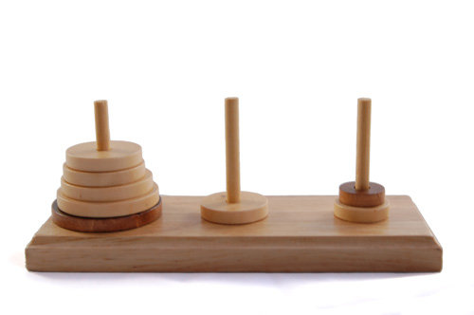
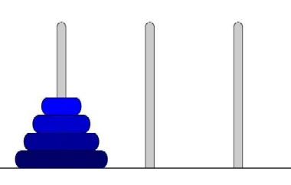
Tours de Hanoï
Trois "tours" A, B et C formées d'un empilement plus ou moins grand de disques de telle sorte que chaque disque ait un diamètre inférieur à son prédécesseur
Au départ, tous les disques se trouvent empilés suivant les règles précédemment décrites sur la tour A.
L'objectif est de déplacer tous les disques de la tour A vers la tour C en s'aidant uniquement de la tour B, tout en respectant les règles suivantes :
1) On ne peut bouger qu'un seul disque par étape et cela doit toujours être le plus petit (celui qui se trouve au sommet) ;
2) À chaque étape, la règle d'organisation des
tours décrite précédemment doit être
respectée.
http://javaboy.free.fr/tourdehanoi/index.htm
http://therese.eveilleau.pagesperso-orange.fr/pages/jeux_mat/textes/tour_hanoi.htm
http://jeux.lulu.pagesperso-orange.fr/html/hanoi/hanoi1.htm
http://mathsamodeler.ujf-grenoble.fr/LAVALISE/Hanoi/Hanoi1/hanoi.htm
http://www.univ-rouen.fr/LMRS/Vulgarisation/Hanoi/hanoi.html

Slide 21
Problème de passage d’une rivière
Un homme doit apporter un loup, une chèvre et des choux de l’autre côté d’une rivière. Sa chaloupe étant petite, il ne peut apporter avec lui qu’un bien à la fois. Cela lui pose un problème puisqu’il ne peut en aucun temps laisser le loup seul avec la chèvre car le loup la dévorerait, ni la chèvre seule avec les choux car elle les mangerait. Il réussit pourtant à apporter le loup, la chèvre et les choux de l’autre côté de la rivière. Comment a-t-il fait ?

Slide 22
Énigmes et Jeux
Pour gagner à un jeu, il faut souvent trouver la régularité et ensuite élaborer une stratégie
  Régularités numériques (sudoku, carrés magiques)
  Régularités spatiales (tic-tac-toe, dames)

Slide 23
Énigmes et Jeux
Énigmes logiques
Quel jour sommes-nous ?
Hier, Karin m’a dit : « Après demain, nous serons le 13 décembre. »
Aujourd’hui, je me demande quel jour nous serons demain.
Peux-tu me répondre ?
Notes:
P

Slide 24
Énigmes et Jeux
Énigmes logiques
Trouver l’étage
Céline, Marie et Jean-Baptiste habitent chacun un appartement dans un immeuble de quatre étages (rez-de-chaussée, 1er étage, 2e étage, 3e étage et 4e étage).
Céline : « J’habite juste au-dessus de Marie. »
Jean-Baptiste: « Je n’habite pas au rez-de-chaussée. »
Marie : « Je dois descendre deux étages pour aller chez Jean-Baptiste. »
À quels étages Céline, Marie et Jean-Baptiste habitent-ils ?

Slide 25
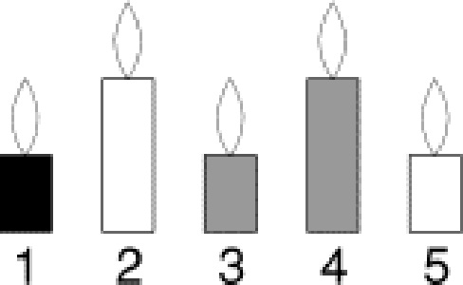
Énigmes et Jeux
Énigmes logiques
Les bougies
Les bougies d’Alain et de Béatrice ont la même taille.
Celles de Béatrice et de Claire ont la même couleur.
Celles de Claire et Daniel n’ont pas la même taille.
Enfin, celles de Daniel et d’Alain n’ont pas la même couleur.
Quelle est la bougie d’Élodie ?

Slide 26
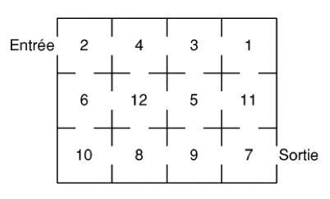
Énigmes et Jeux
Trouver la meilleure solution
Visite au musée
Le plan de ce musée indique le nombre de tableaux exposés dans chacune des douze salles. Mathias n’a le temps de visiter que six salles et il veut voir le plus grand nombre possible de tableaux. Donnez dans l’ordre le nombre de tableaux de chacune des pièces visitées.

Slide 27
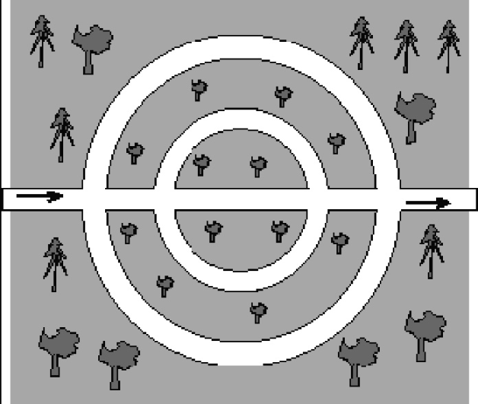
Énigmes et Jeux
Découpage et dessin
Le trajet d’Ariane
Ariane fait son jogging dans les allées du bois. Elle veut parcourir chaque allée exactement une fois sans jamais repasser sur ses traces. Dessinez son trajet par une ligne qui ne doit pas se couper elle-même.
Notes:
En math´ematique, la compr´ehension de l’espace et des formes g´eom´etriques est importante. Ici, les
jolies ´enigmes abondent aussi.

Slide 28
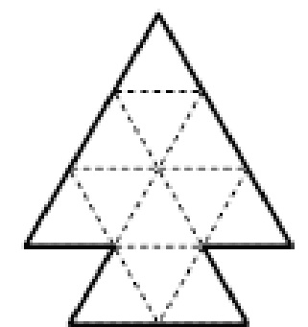
Énigmes et Jeux
Découpage et dessin
Le sapin
Découpe ce sapin en quatre parties de même forme, en suivant les lignes en pointillée.

Slide 29
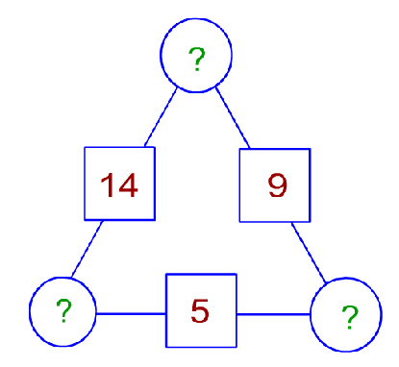
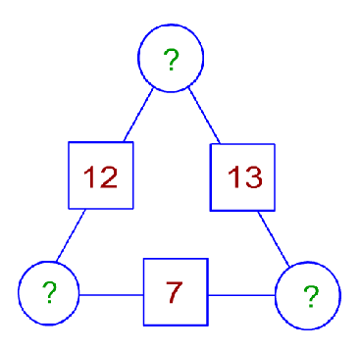
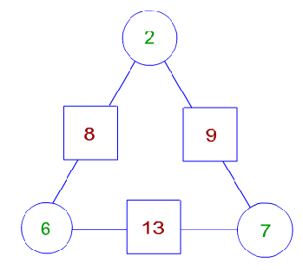
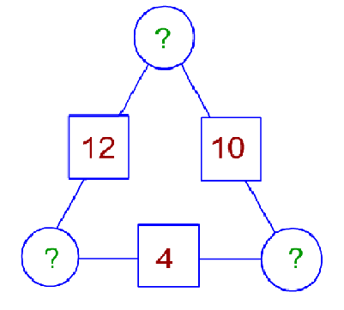
Énigmes et Jeux
Arithmogones
Notes:
Trouver les divers régularités dans les triangles et cercles
Le nombre dans chaque carré est la somme des valeurs des deux cercles adjacents (sur les côtés du carré)

Slide 30
Énigmes et Jeux
Arithmogones
Utilise les arithmogones pentagonales pour déterminer la règle ou la solution qui t’aide à trouver les nombres dans les cercles lorsque tu connais les nombres dans les carrés. Fais une démonstration de ta solution.
Notes:
Utilise les arithmogones pentagonales pour déterminer la règle ou la solution qui t’aide à trouver les nombres dans les cercles lorsque tu connais les nombres dans les carrés. Fais une démonstration de ta solution.
Use the following blank pentagonal arithmagons to see if you can find a rule for figuring out the circle numbers when you know the 5 box

Slide 31
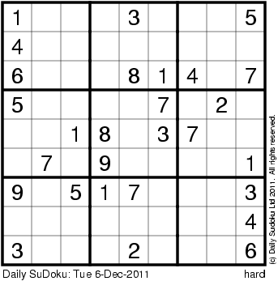
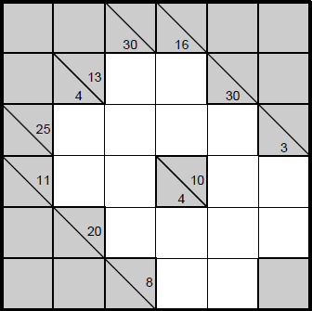
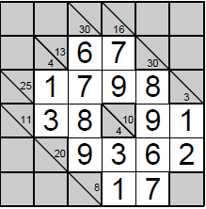
Énigmes et Jeux
Sudoku Kakuro

Slide 32

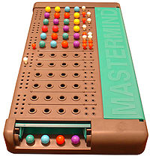
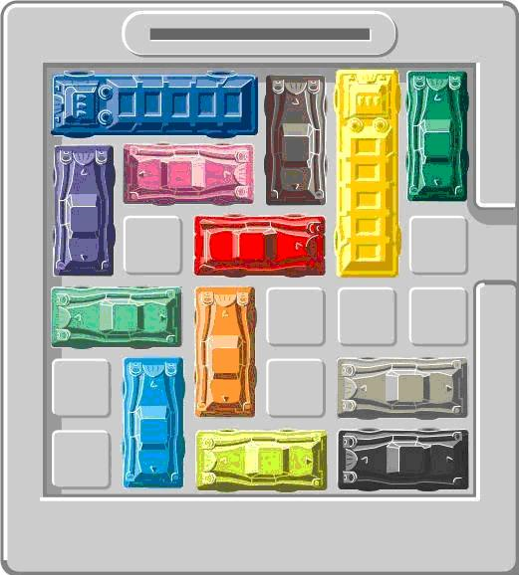
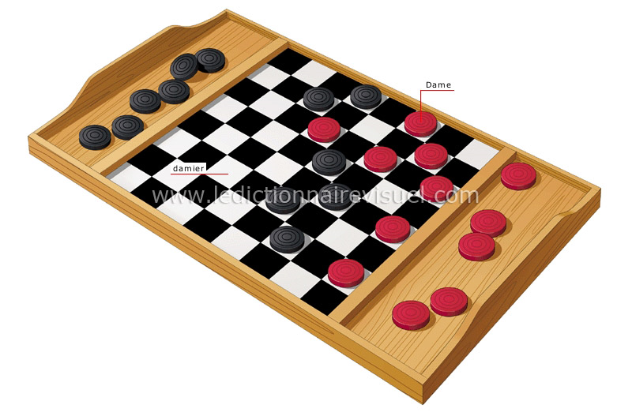
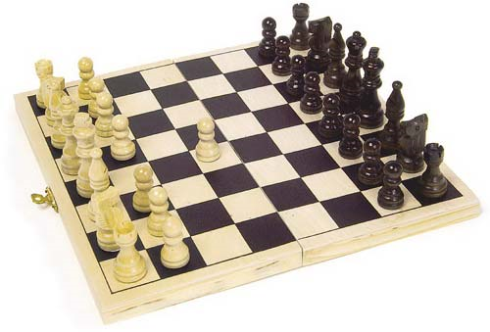
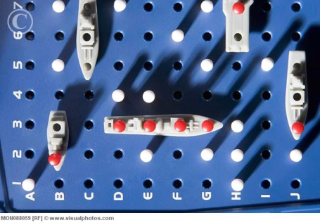
Au-delà des énigmes : les jeux de société
Mastermind
Échecs
Dames
Notes:
Pour résoudre des problèmes difficiles comme pour apprendre, il faut pouvoir se concentrer et bien
réfléchir. Il y a plusieurs manières de favoriser le développement de la concentration et du raisonnement
chez les plus jeunes, et certains peuvent être plus agréables que d’autres. En dehors de l’école,
plusieurs jeux de soci´et´e pourraient occuper une plus grande partie des loisirs tout en favorisant ce
développement, et je ne pense pas ici aux échecs.

Slide 33
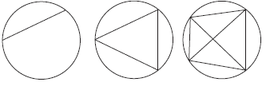
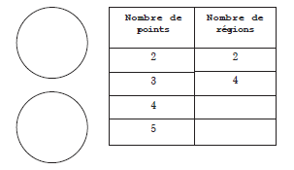
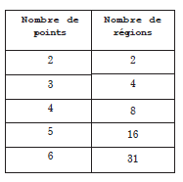
Problèmes
BUT: utiliser le raisonnement inductif pour former une conjecture et pour prouver la conjecture
Si deux points sont marqués sur la circonférence d'un cercle, on peut les joindre de façon à former une corde, qui divisera le cercle en deux régions.
Si vous avez trois points, vous obtenez quatre régions. Ajoutez d'autres points et d'autres cordes et comptez le nombre maximal de régions que vous obtenez. Complétez le tableau.
Émettez une conjecture à partir de vos résultats et vérifiez-la en dessinant toutes les cordes des six points et en formant le nombre maximal de régions. Comptez les régions.

Slide 34
Problèmes
BUT: utiliser le raisonnement inductif pour former une conjecture et pour prouver la conjecture
par exemple, les figures ci-dessous représentent le nombre de poteaux requis pour clôturer des surfaces triangulaires. Il y a une distance de 1 m entre chaque poteau de clôture. En utilisant les figures, remplis le tableau suivant :
Ensuite, fais une conjecture au sujet du nombre de poteaux requis pour clôturer une surface triangulaire dont le côté mesure c mètres.
Longueur de côté (m) | 1 | 2 | 3 | 4
Nombre de poteaux

Slide 35
Problèmes
BUT: utiliser des diagrammes de Venn pour résoudre des problèmes concernant des ensembles
par exemple, Dans une école secondaire d'une grande ville, 435 élèves sont inscrits en secondaire 4. Il y a 275 élèves qui prennent des cours de mathématiques, 235 qui suivent des cours de sciences et 189 qui prennent des cours de mathématiques et des cours de sciences. Combien y a-t-il d'élèves qui ne prennent ni de cours de mathématiques ni de cours de sciences ?

Slide 36
Problèmes
BUT: utiliser des diagrammes de Venn pour résoudre des problèmes concernant des ensembles
par exemple, Quelles valeurs de x rendent vrai l’énoncé composé suivant?
x est un facteur de 24, et x est un facteur de 30.

Slide 37
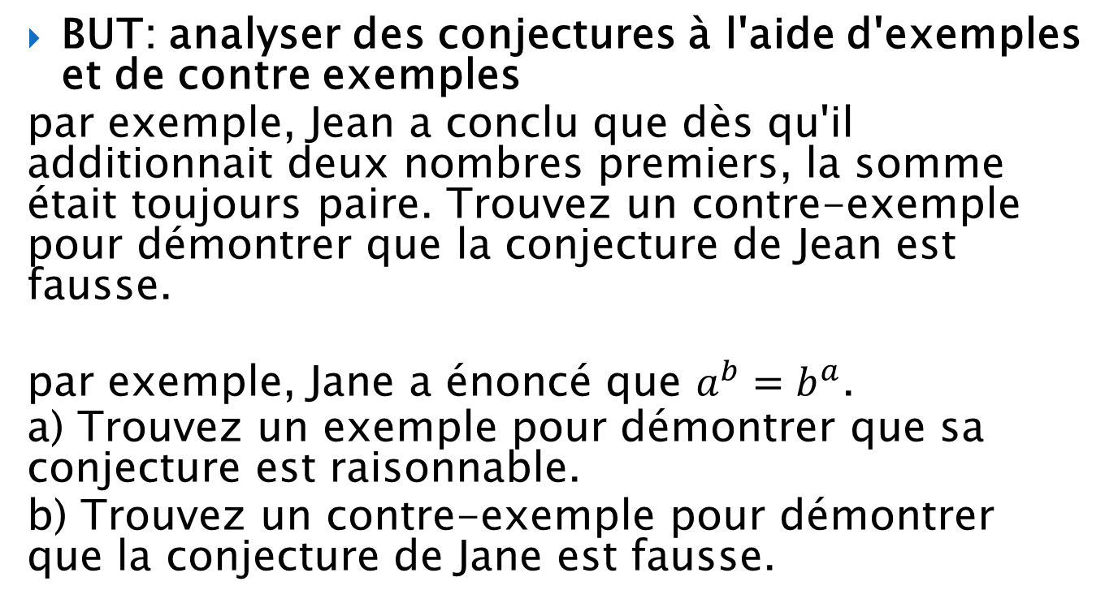
Problèmes
BUT: analyser des conjectures à l'aide d'exemples et de contre exemples
par exemple, Jean a conclu que dès qu'il additionnait deux nombres premiers, la somme était toujours paire. Trouvez un contre-exemple pour démontrer que la conjecture de Jean est fausse.
par exemple, Jane a énoncé que $a^{b}=b^{a}$.
a) Trouvez un exemple pour démontrer que sa conjecture est raisonnable.
b) Trouvez un contre-exemple pour démontrer que la conjecture de Jane est fausse.

Slide 38
Problèmes
BUT: analyser des conjectures à l'aide d'exemples et de contre exemples
par exemple, donner un contre-exemple pour réfuter les énoncés suivants:
a) Tous les nombres premiers sont impairs.
b) Un quadrilatère ayant une paire de côtés parallèles est un parallélogramme.
c) Si quatre sommets d’un quadrilatère reposent sur le même cercle, alors le quadrilatère est un parallélogramme.

Slide 39
Sites webs
http://www.recreomath.qc.ca/lex_logique_p.htm
http://www.pedagonet.com/other/enigme.html
http://www.mathsisfun.com/games/index.html
http://school.discoveryeducation.com/brainboosters/
http://www.indiabix.com/logical-reasoning/questions-and-answers/
http://www.puzzles.com/projects/LogicProblems.html
http://www.brainbashers.com/logic.asp
http://www.mathplayground.com/logicgames.html
http://www.mathsisfun.com/puzzles/logic-puzzles-index.html
http://membres.multimania.fr/ericmer/index.htm

Slide 40
Selon l’expérience…
Pas très fort en logique
Très difficile à enseigner ou à montrer la logique
Beaucoup de répétitions
Les élèves comprenaient bien le vocabulaire et les définitions

Slide 41
En résumé…
Laisser les élèves jouer et explorer les jeux
Donner un projet et demander les élèves de trouver un jeu, trouver une stratégie et de l’expliquer à la classe
Faire de plus en plus d’énigmes …ne pas abandonner
Garder les questions ouvertes et donner le choix aux élèves

Slide 42
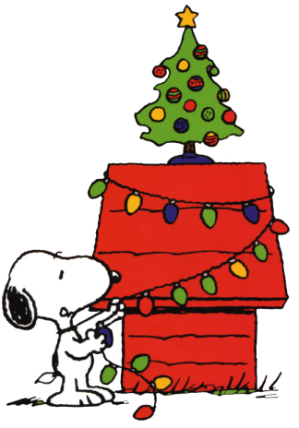
MERCI
Passez de bonnes vacances et de Joyeuses Fêtes!!

